Slide 1




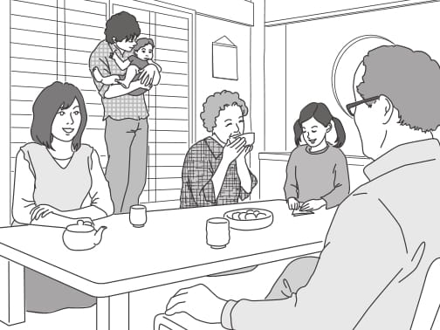
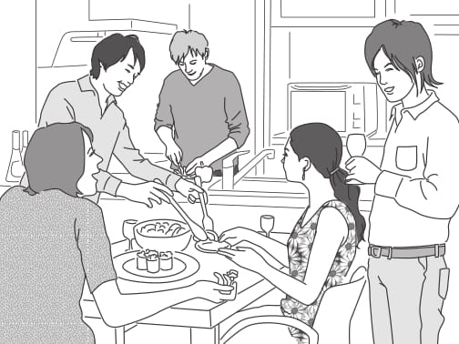
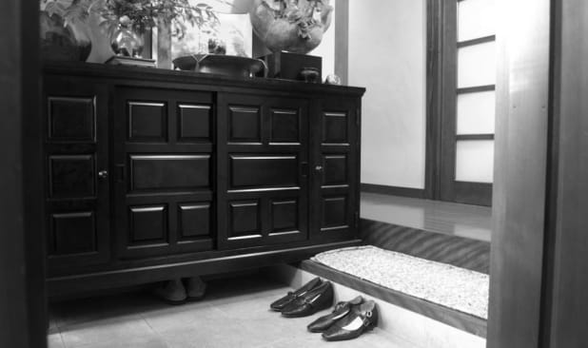
Bùi Thị Thanh Trúc

Slide 2
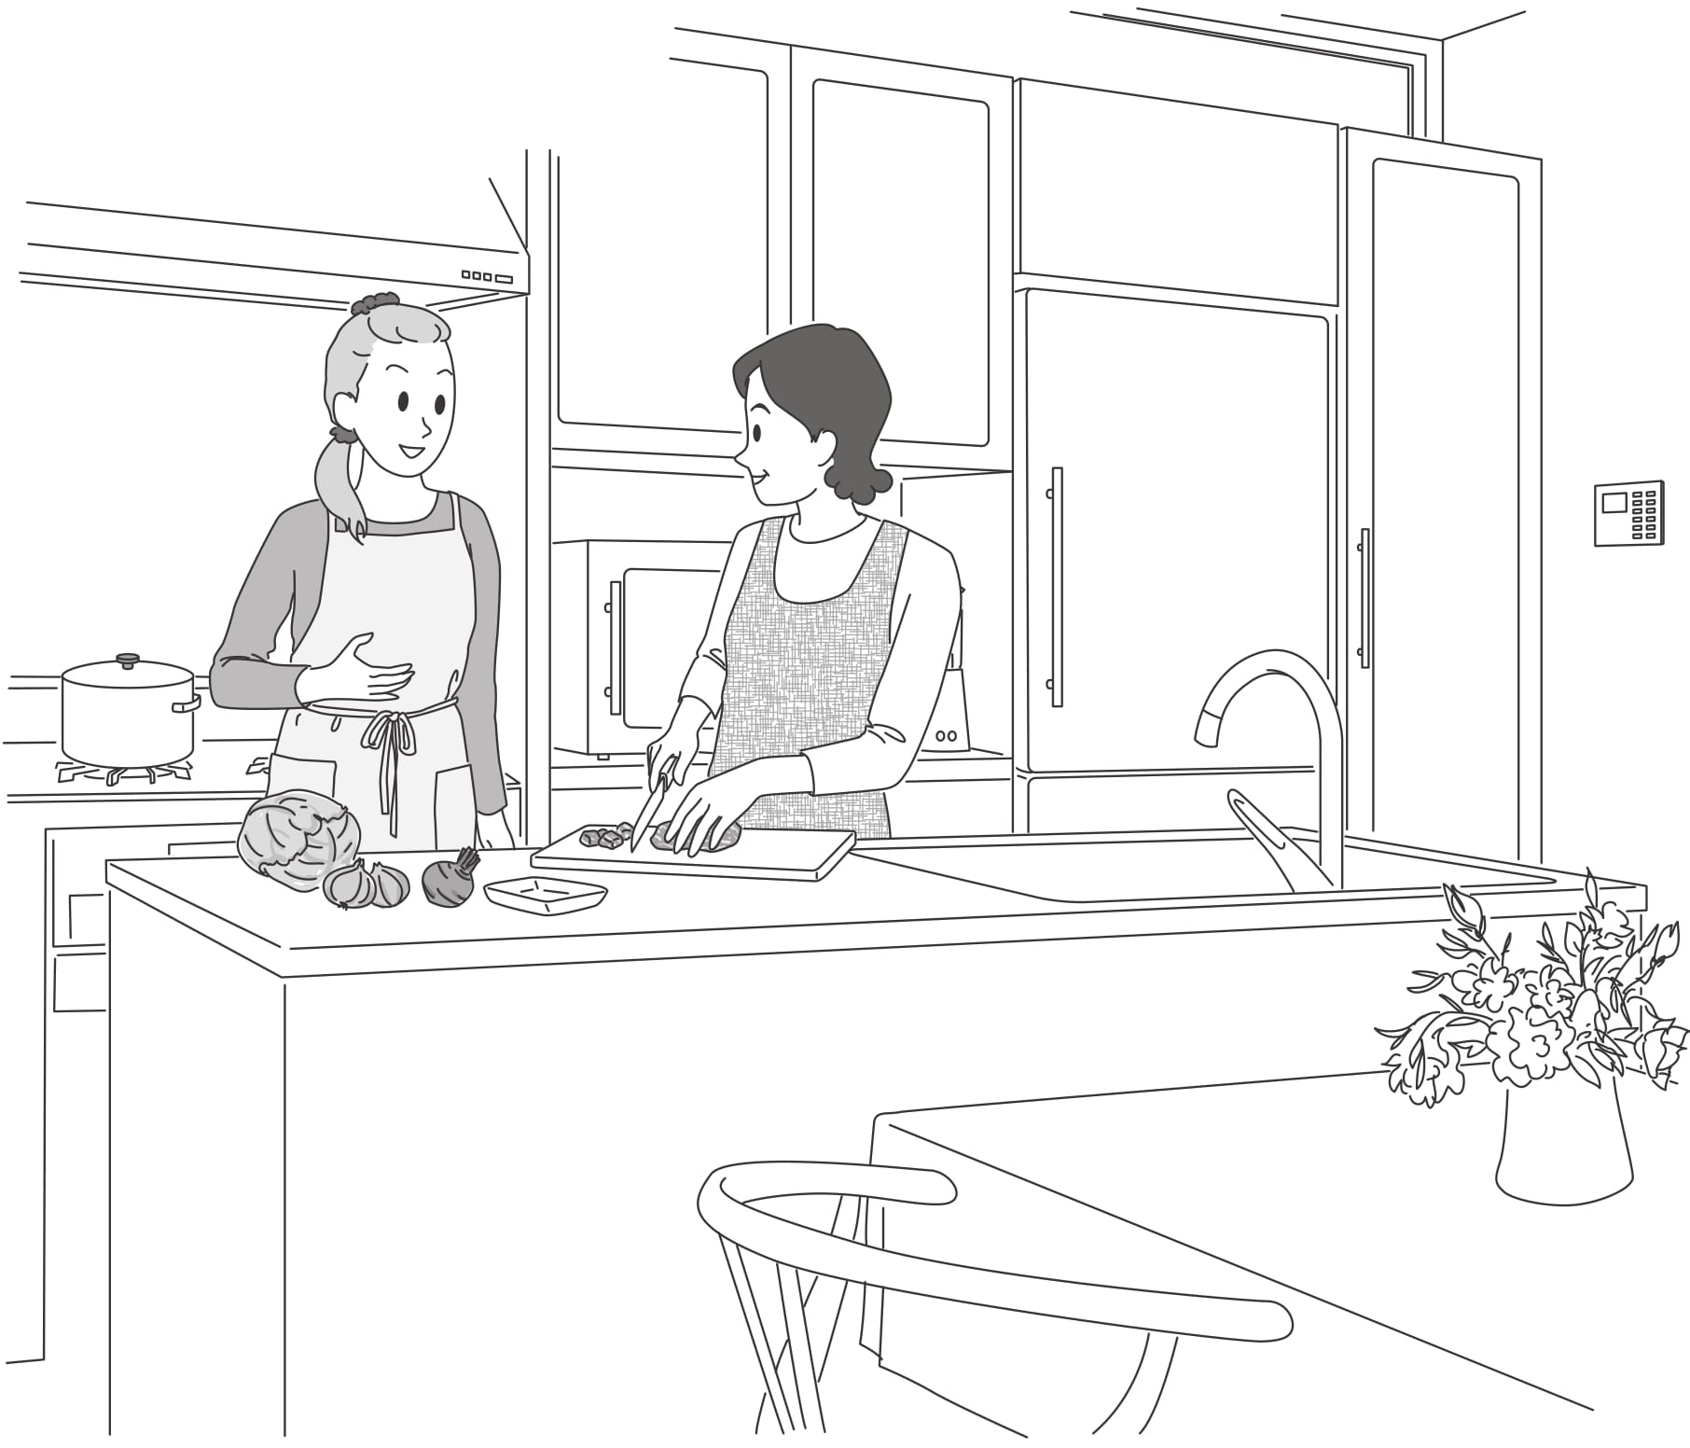
2 一緒に作りましょう

Slide 3
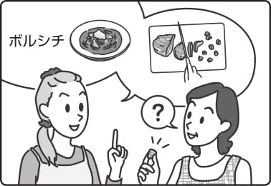
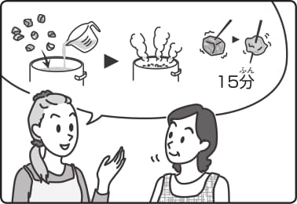


チャレンジ 3-1
A20

Slide 4
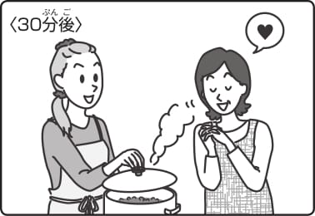
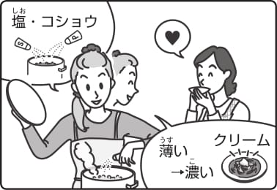
チャレンジ 3-2
A21

Slide 5
~します
イA い くします
ナA
にします
N

Slide 6
練習
1. 強火にします。
2. すみません、よく聞こえないので、もう少し大きくしてください。
3. もう少し安くしてもらえませんか。

Slide 7
練習
4. ナタポンさんはずいぶん早く歩くんですね。
5. 部屋をきれいに掃除しました。
6.授業中ですから、廊下は静かに歩いてください。

Slide 8
練習
7. 鈴木さんは まじめに勉強したので、大学に合格しました。
8. 山田さんは日本語を上手に話します。
9. 転勤のことを部長に詳しく聞きました。

Slide 9
練習
10. 風邪をひいたときは、早く寝たほうがいいです。
11. パンを薄く切ってください。サンドイッチを作りますから。
12. 子どもたちは公園で元気に遊んでいます。

Slide 10
練習
ご飯を半分にします。
他の人に迷惑ですから、静かにしましょう。
髪を短くしてください。

Slide 11
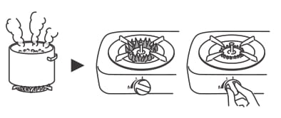
言ってみよう (本冊)
A: 沸騰したら、弱火にしてください。
B: はい。

Slide 12
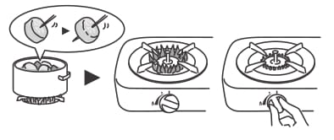
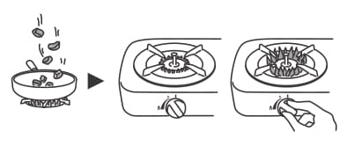
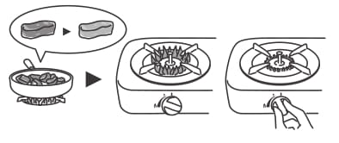
言ってみよう (本冊)
A: ______ら、_____にしてください。
B: はい。
2
1
3

Slide 13
言ってみよう (本冊)
例：甘い・はちみつ
A: もう少し甘くしたかたら、はちみつを入れてください。
B: はい。
1. 辛い・唐辛子
2. 味・濃い・クリーム

Slide 14
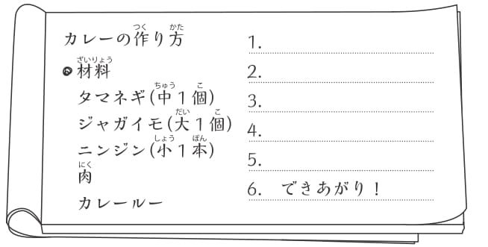
やってみよう
友達に料理の作り方を習います。CDを聞いて、メモを書きましょう。
肉と野菜を炒める
b. しばらく煮る
c.カレールーを入れる
d. 肉と野菜を切る
e. タマネギをよく炒める
A21

Slide 15
やってみよう
あなたが知っている料理の作り方をクラスメイトに教えましょう。
まず＿＿＿＿＿＿＿＿＿＿＿＿＿＿＿＿＿＿＿＿＿＿＿＿＿＿＿＿＿＿＿＿＿＿＿
次に＿＿＿＿＿＿＿＿＿＿＿＿＿＿＿＿＿＿＿＿＿＿＿＿＿＿＿＿＿＿＿＿＿＿＿
＿＿＿＿＿＿＿＿＿＿＿＿＿＿＿＿＿＿＿＿＿＿＿＿＿＿＿＿＿＿＿＿＿＿＿
最後に＿＿＿＿＿＿＿＿＿＿＿＿＿＿＿＿＿＿＿＿＿＿＿＿＿＿＿＿＿＿＿＿＿＿

